Slide 1
Genealogie Steenhoek
Familie berichten uit kranten:
berichten van geboorten, trouwen, overlijden en andere knipsels.

Slide 2
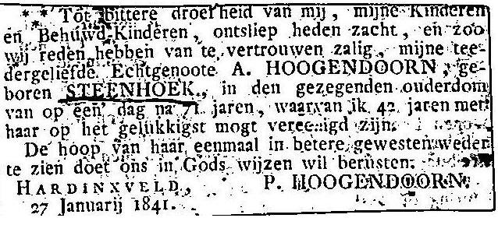

Slide 3
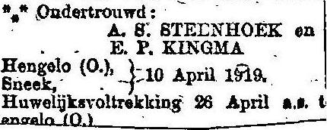
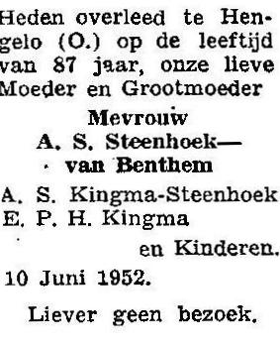

Slide 4
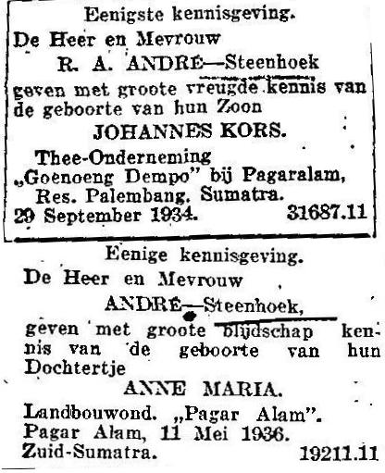

Slide 5
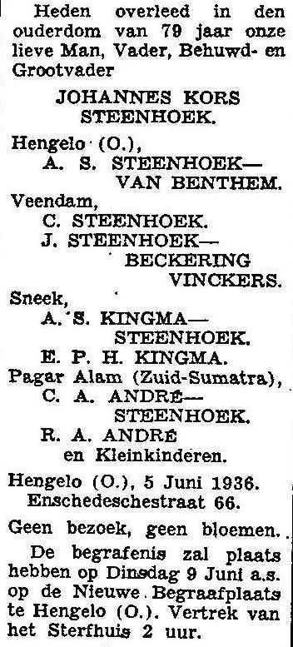

Slide 6
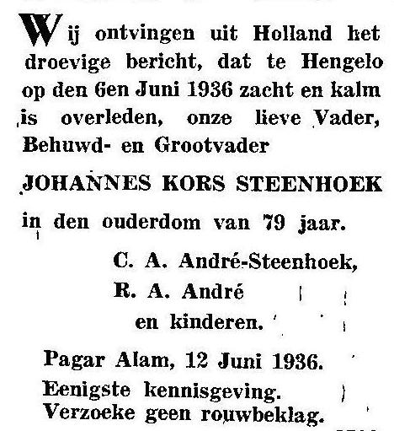

Slide 7
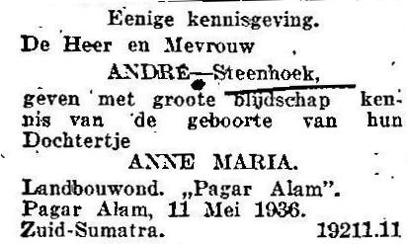
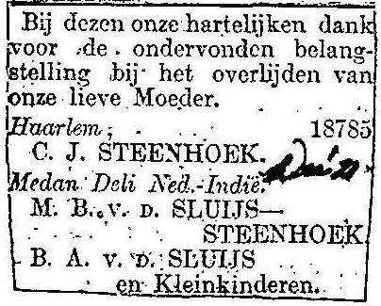

Slide 8
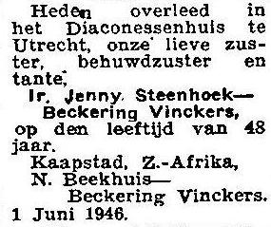
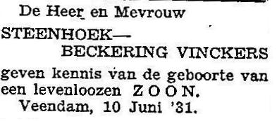
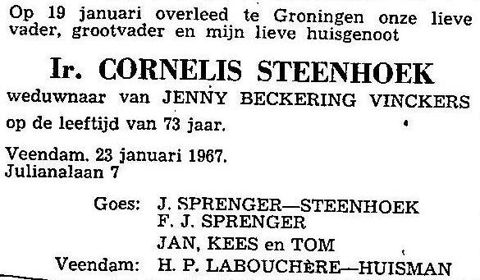

Slide 9
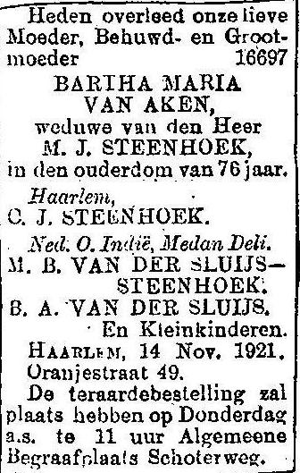

Slide 10
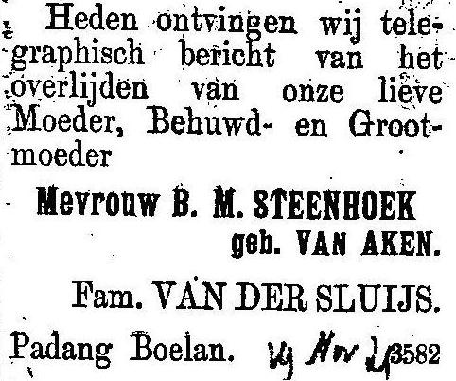

Slide 11
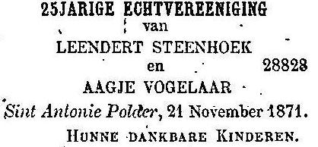

Slide 12
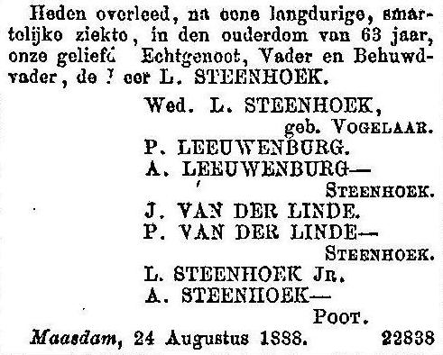

Slide 13
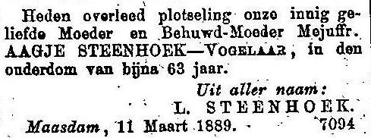
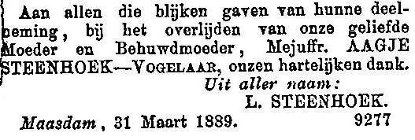

Slide 14
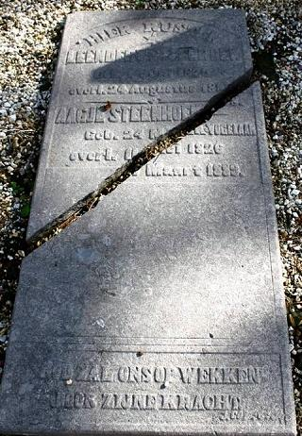
Leendert Steenhoek
4-6-1824 – 24-8-1888
en
Aagje Vogelaar 24-5-1826 – 11-3-1889

Slide 15
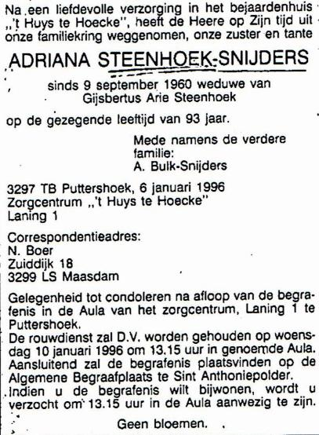
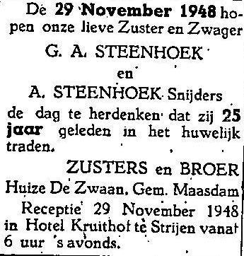

Slide 16
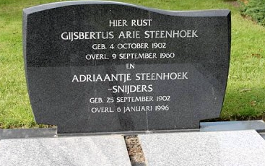

Slide 17
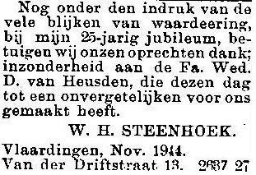

Slide 19
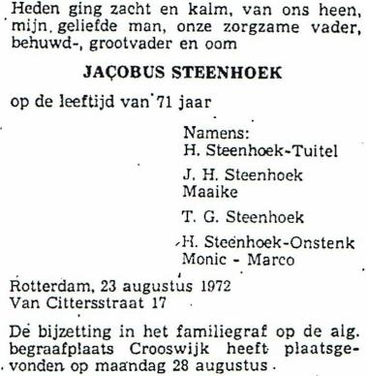

Slide 20
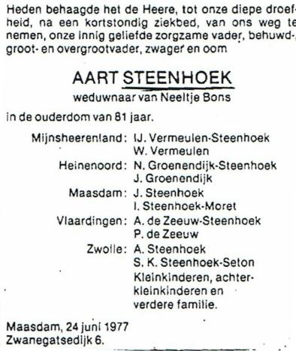
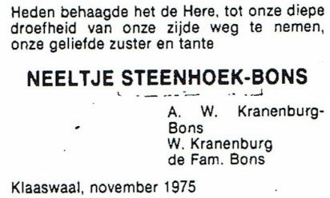

Slide 21
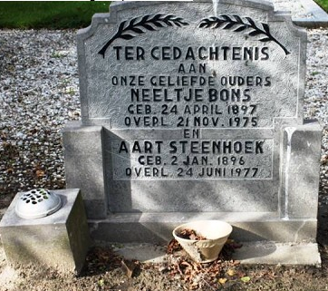

Slide 22
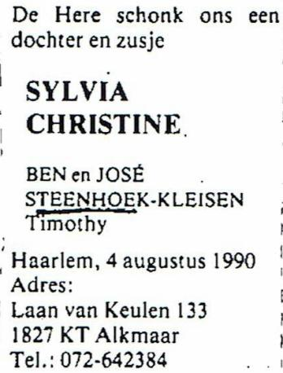
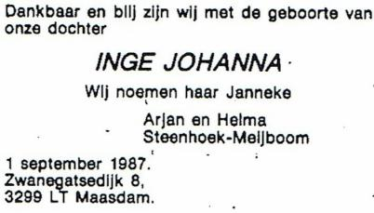

Slide 23
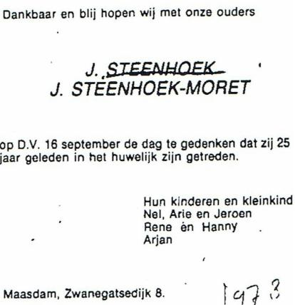
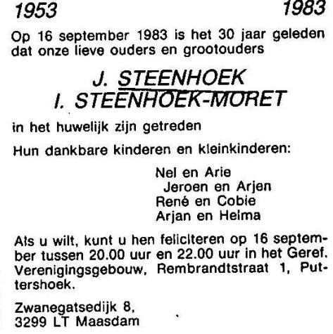

Slide 24
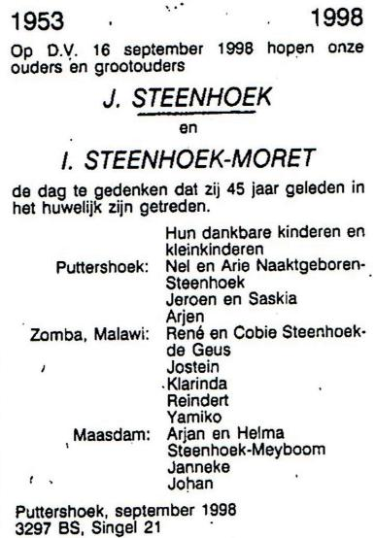

Slide 25
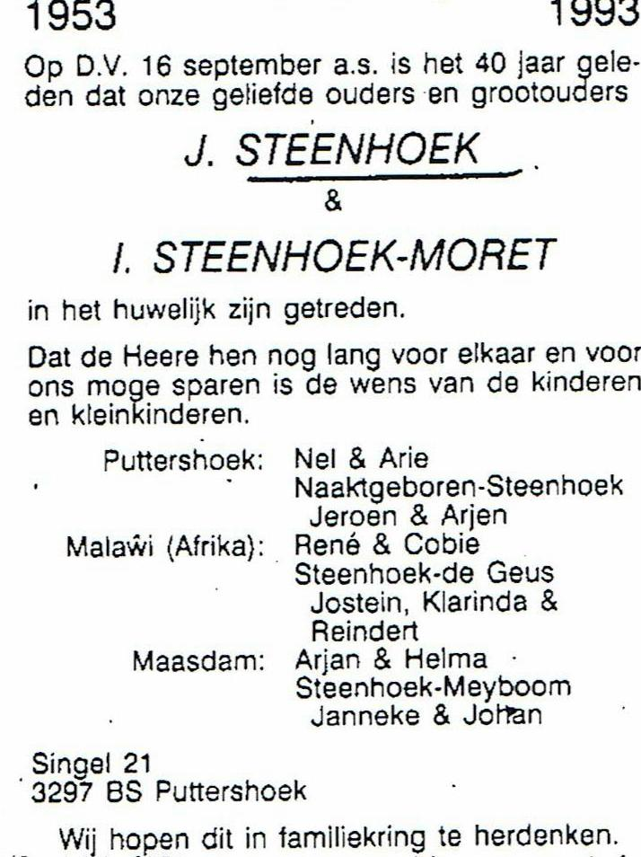

Slide 26
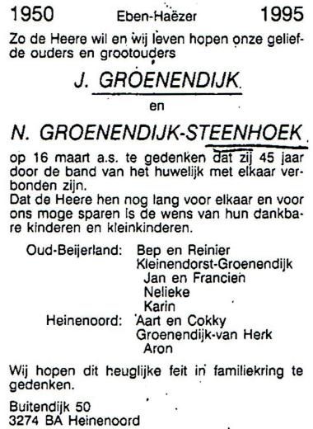

Slide 27
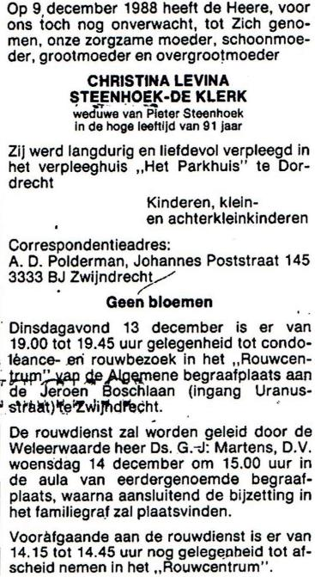

Slide 28
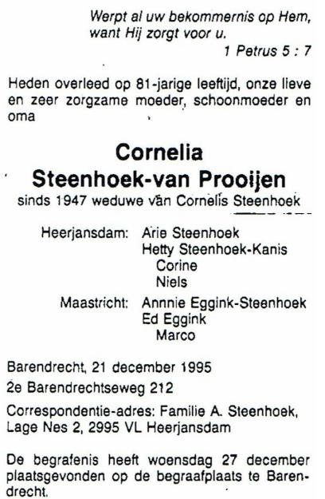

Slide 29
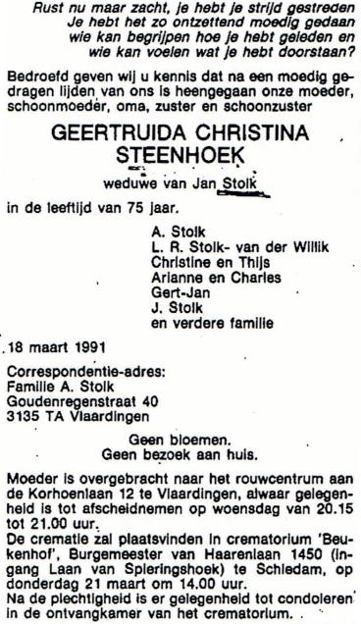

Slide 30
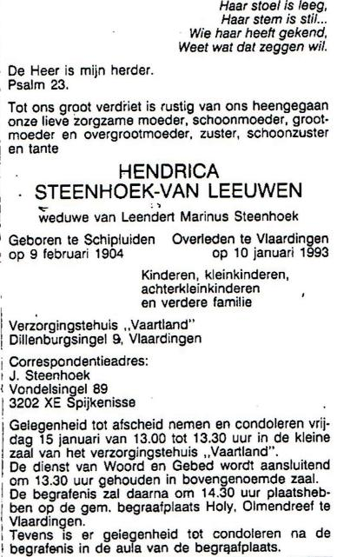

Slide 31
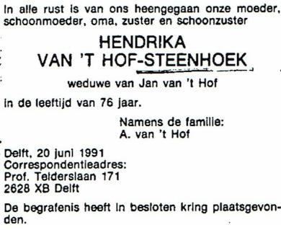

Slide 32
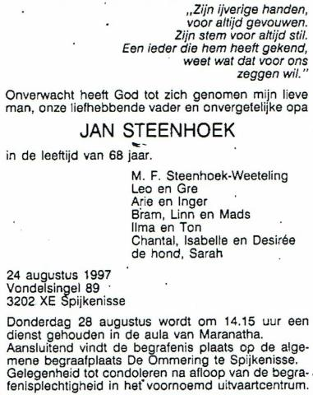

Slide 34
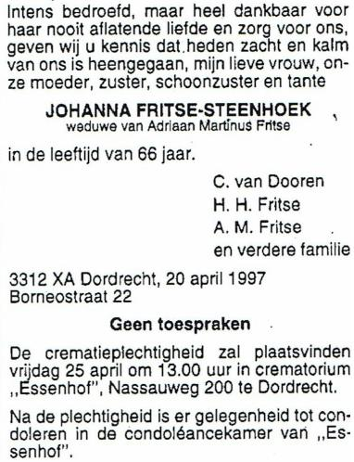

Slide 35
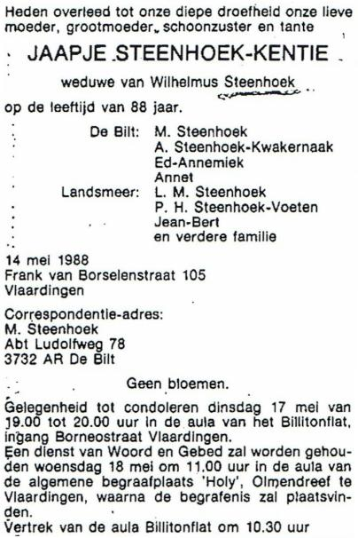

Slide 36
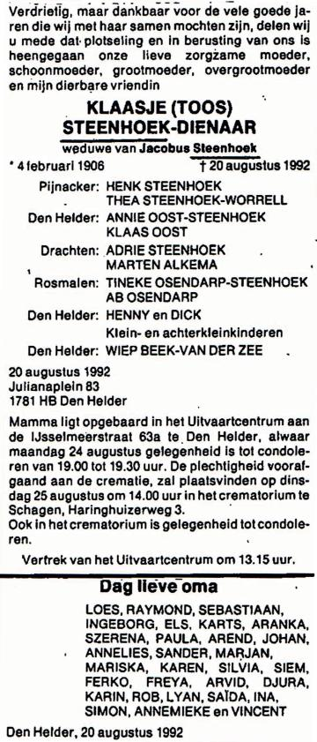

Slide 37
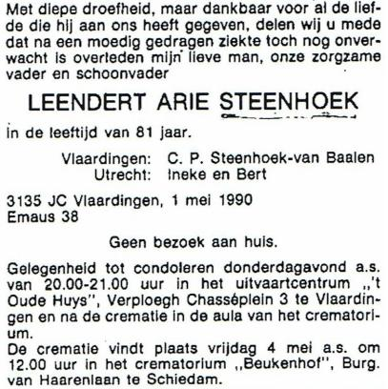

Slide 38
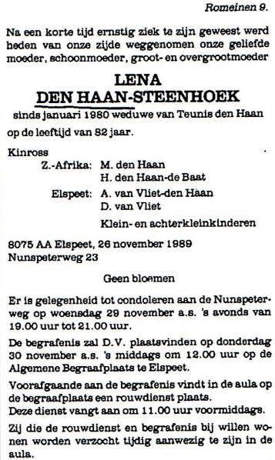

Slide 39
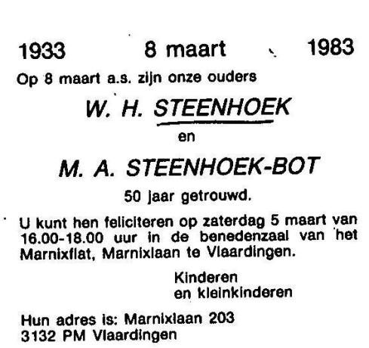

Slide 40
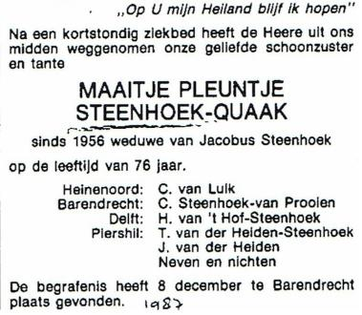

Slide 41
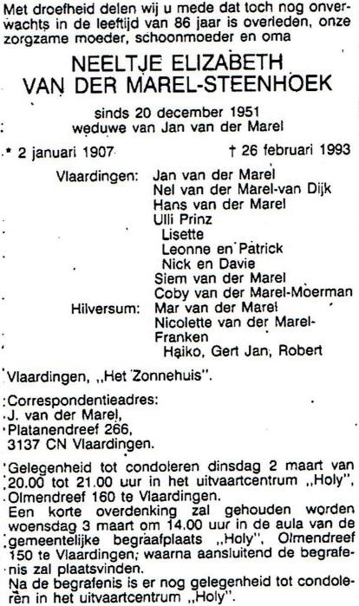

Slide 42
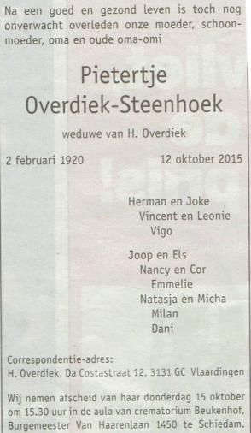

Slide 43
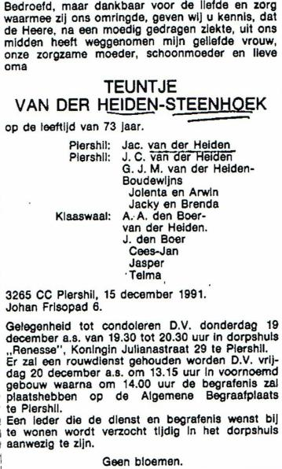
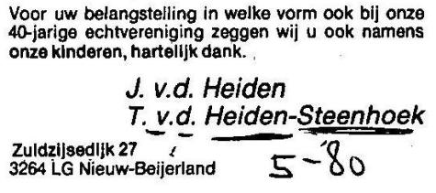

Slide 44
Teuntje Steenhoek 1918-1991 Jacob van der Heiden 1912-1998

Slide 60
Oorlogsmonument te Zwijndrecht 27 personen zijn vermeld waaronder Cornelis Steenhoek, zie volgende dia. Samenvatting omgekomenen: 9 in mei 1940 begin II WO; 8 tijdens het verzet 1942-1945; 8 in Nederlands-Indië; 1 in Thailand en 1 in Nieuw Guinea

Slide 82
Knipsel uit het kerkblad van de N-H kerk te Maasdam

Slide 93
Ewoud Steenhoek 18-12-1872 – 4-11-1949 en Marrigje de Geus 28-1-1976 – 21-12-1973

Slide 102
Familiegraf van de familie Kroes Aan de rechter zijde Jannetje Steenhoek 25-4-1877 - 25-10-1944
getrouwd met Cornelis Kroes 23-5-1877 – 22-12-1957

Slide 108
Overl. Jacobus Joost Steenhoek 23-6-1901 – 24-10-1944, zoon van: Huig Steenhoek en 1877-1967 en van Jannigje van Es 1873-1957

Slide 125
Bernardus Johannes Steenhoek 13-4-1926 – 19-1-1996 en Erica Louise Gleijsteen
17-6-1928 – 2-5-1993

Slide 126
Maria Steenhoek
24-1-1932-12-12-1994
Gehuwd met Zandstra

Slide 127
Maria Steenhoek 8-10-1900 –
8-12-1953 ‘s-Gravendeel en Joost Rijkhoek 31-7-1896 –
26-10-1941 Dordrecht

Slide 128
Lijntje Steenhoek 3-3-1865 -15-7-1925
en
Leendert Arbman 29-12-1864 - 30-11-1952

Slide 130
Pietertje Steenhoek 28-11-1852-13-2-1916
en
Jan van der Linden 27-4-1847-29-6-1928

Slide 132
Cornelis was gehuwd met Marian Bout
geb. 16-9-1947 te Rotterdam

Slide 135
Aagje Adriana Steenhoek 12-11-1883-15-1-1931
Leendert Waasbergen 6-11-1878-10-5-1929

